Slide 1

Sztuczna inteligencja w prawie UE a ochrona praw podstawowych
Jakub Kozłowski, doktorant w Katedrze Prawa Europejskiego UJ oraz SDNS UJ
27.01.2023

Slide 2
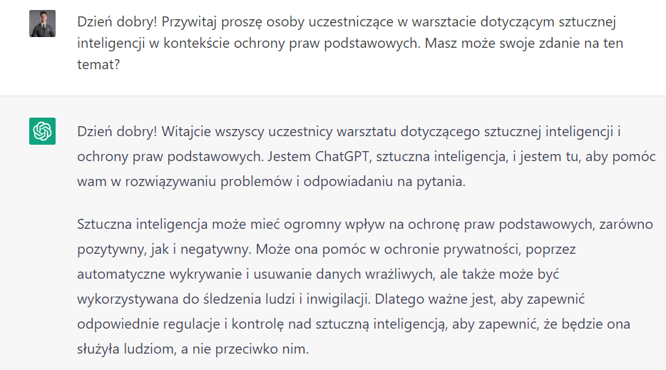

Slide 3
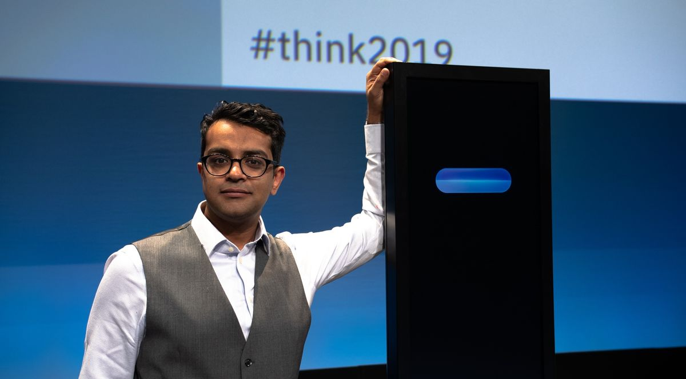

Slide 4

W stronę regulacji
Dlaczego mamy wiosnę?
Wyzwanie globalne, nie lokalne. Automatyzacja pracy.
Czy współczesny system ochrony praw człowieka ( w tym system ochrony praw podstawowych) jest gotowy na wyzwania związane z rozwoje sztucznej intelignecji?

Slide 5
W stronę regulacji
W wytycznych politycznych dla Komisji na lata 2019–2024 „Unia, która mierzy wyżej” przewodnicząca Ursula von der Leyen ogłosiła, że Komisja zaproponuje przepisy w sprawie skoordynowanego europejskiego podejścia do społecznych i etycznych konsekwencji sztucznej inteligencji.
BIAŁA KSIĘGA w sprawie sztucznej inteligencji, Europejskie podejście do doskonałości i zaufania (2020).
Projekt rozporządzenia: Akt w sprawie sztucznej inteligencj (kwiecień 2021).
Próżnia prawna? Ocena konieczności regulacji.

Slide 6
W stronę regulacji
Najpierw należy stworzyć ramy prawne funkcjonowania oraz wykorzystywania sztucznej inteligencji, a dopiero potem powinno się inwestować w jej rozwój.
Dążenie do wyznaczenia globalnego standardu.
Zdążyć przed latem.
Fałszywa dychotomia pomiędzy rozwojem opartym na kapitalistycznych wartościach a dobrostanem społeczeństwa i ochroną jego praw.

Slide 7
W stronę regulacji
Podstawę prawną niniejszego wniosku stanowi przede wszystkim art. 114 Traktatu o Funkcjonowaniu Unii Europejskiej (TFUE), w którym przewidziano przyjęcie środków mających na celu zapewnienie ustanowienia i funkcjonowania rynku wewnętrznego.
Głównym celem niniejszego wniosku jest zapewnienie należytego funkcjonowania rynku wewnętrznego poprzez określenie zharmonizowanych przepisów dotyczących w szczególności opracowywania, wprowadzania do obrotu w Unii i wykorzystywania produktów i usług opartych na wykorzystaniu technologii AI lub stanowiących samodzielne systemy sztucznej inteligencji

Slide 8
W stronę regulacji
wariant 1: instrument legislacyjny UE ustanawiający dobrowolny system etykietowania;
wariant 2: podejście sektorowe ad hoc;
wariant 3: horyzontalny instrument legislacyjny UE uwzględniający proporcjonalne podejście oparte na analizie ryzyka;
wariant 3+: horyzontalny instrument legislacyjny UE uwzględniający proporcjonalne podejście oparte na analizie ryzyka + kodeksy postępowania dotyczące systemów sztucznej inteligencji nieobarczonych wysokim ryzykiem;
wariant 4: horyzontalny instrument legislacyjny UE ustanawiający obowiązkowe wymogi dotyczące wszystkich systemów sztucznej inteligencji, niezależnie od ryzyka, jakie stwarzają.

Slide 9
Akt w sprawie sztucznej inteligencj - uzasadnienie
„Sztuczna inteligencja powinna działać na rzecz ludzi i społeczeństwa, a ostatecznym celem jest zwiększenie dobrostanu człowieka.”
„zapewnienie, aby systemy sztucznej inteligencji wprowadzane do obrotu w Unii i znajdujące się w użyciu były bezpieczne i zgodne z obowiązującym prawem w obszarze praw podstawowych oraz z unijnymi wartościami;”

Slide 10
Problemy natury definicyjnej
Czy potrzebujemy definicji sztucznej inteligencji w prawie?
Zakres przedmiotowy regulacji.
Pułapka myślenia. Natura definicji legalnej w prawie nowych technologii.
Silna i słaba SI.
Funkcjonalny podział emanacji SI jako przykąłd techniki legislacjyjnej. Podział ze względu na ryzyko.

Slide 11
Problemy natury definicyjnej
Definicję systemu sztucznej inteligencji sformułowano w ramach prawnych w taki sposób, aby w możliwie największym stopniu była neutralna pod względem technologicznym i nie ulegała dezaktualizacji, biorąc pod uwagę szybki rozwój technologiczny i rozwój sytuacji rynkowej w dziedzinie AI.
Art. 3 pkt. 1 Rozporządzenia: „system sztucznej inteligencji” oznacza oprogramowanie opracowane przy użyciu co najmniej jednej spośród technik i podejść wymienionych w załączniku I, które może – dla danego zestawu celów określonych przez człowieka – generować wyniki, takie jak treści, przewidywania, zalecenia lub decyzje wpływające na środowiska, z którymi wchodzi w interakcję;

Slide 12
AI a prawa podstawowe - zagrożenia
Godność; (Social Credit System)
prawo do poszanowania jego integralności fizycznej i psychicznej; (marketing)
prawo do ochrony danych osobowych; (targetowanie)
prawo do wolności wypowiedzi; (wykorzystanie „złych” metod w „dobrym” celu)
prawo do dobrej administracji; (wydawanie decyzji przez SI)
dyskryminacja; (dyskryminująca SI)
prawo do skutecznego środka prawnego przed sądem (wykorzystanie SI w procesach sądowych).

Slide 13
Raport naprawić przyszłość – Sztuczna inteligencja a prawa podstawowe.
Unia Europejska i państwa członkowskie powinny zadbać o wprowadzenie skutecznych systemów rozliczalności w celu monitorowania systemów SI i, w razie potrzeby, skutecznego reagowania na ich negatywny wpływ na prawa podstawowe. Oprócz ocen skutków w zakresie praw podstawowych państwa członkowskie powinny rozważyć wprowadzenie konkretnych gwarancji w celu zapewnienia skuteczności systemu rozliczalności.
Komisja Europejska i państwa członkowskie powinny rozważyć zapewnienie finansowania ukierunkowanych badań nad potencjalnie dyskryminującymi skutkami stosowania sztucznej inteligencji i algorytmów.
Aby zapewnić dostępność środków odwoławczych, prawodawca UE i państwa członkowski mogliby rozważyć wprowadzenie prawnego obowiązku dla administracji publicznej i przedsiębiorstw prywatnych korzystających z systemów SI, polegającego na dostarczaniu osobom pragnącym skorzystać ze środków odwoławczych informacji na temat funkcjonowania ich systemów SI.

Slide 14
Zakres podmiotowy rozporządzenia
Art. 2 Rozporządzenia
Niniejsze rozporządzenie ma zastosowanie do:
a)dostawców wprowadzających do obrotu lub oddających do użytku systemy sztucznej inteligencji w Unii, niezależnie od tego, czy dostawcy ci mają siedzibę w Unii czy w państwie trzecim;
b)użytkowników systemów sztucznej inteligencji, którzy znajdują się w Unii;
c)dostawców i użytkowników systemów sztucznej inteligencji, którzy znajdują się w państwie trzecim, jeżeli wyniki działania systemu są wykorzystywane w Unii.
+ wyłączenia (np. wojsko)

Slide 15
Zakres podmiotowy rozporządzenia
ROZPORZĄDZENIE OBOWIĄZUJE ZARÓWNO PODMIOTY PRYWATNE JAK I PUBLICZNE – budzi krytykę w doktrynie: dr Przemysław Pałka.
Zdarza się, że w przypadku danego przepisu następuje zawężenie zakresu podmiotowego do organów publicznych.

Slide 16
Zakres przedmiotowy – analiza ryzyka
Koncept ten służy dywersyfikacji poziomu ochrony w zależności od stopnia zagrożeń, które może wygenerować dana kategoria systemów sztucznej inteligencji w praktyce.
Projekt rozporządzenia wyróżnia niedopuszczalne, wysokie oraz niskie lub minimalne ryzyko. Następnie nakłada na podmioty objęte zakresem projekt rozporządzenia określone obowiązki i ograniczenia, dostoswane proporcjonalnie do stopnia ryzyka.
Ocena rozwiązania.

Slide 17
Zakres przedmiotowy – analiza ryzyka
Niedopuszczalne ryzyko
naruszają one prawa podstawowe
wysokie ryzyko,
Zgodnie z podejściem opartym na analizie ryzyka te systemy sztucznej inteligencji wysokiego ryzyka dopuszcza się do obrotu na rynku europejskim pod warunkiem spełnienia określonych wymogów obowiązkowych i przeprowadzenia oceny zgodności ex ante.
W tytule III rozdział 1 określono zasady klasyfikacji i wskazano dwie główne kategorie systemów sztucznej inteligencji wysokiego ryzyka:
systemy sztucznej inteligencji przeznaczone do wykorzystywania jako związane z bezpieczeństwem elementy produktów podlegających ocenie zgodności ex ante przeprowadzanej przez osoby trzecie;
inne samodzielne systemy sztucznej inteligencji mające wpływ głównie na prawa podstawowe, które wyraźnie wymieniono w załączniku III.
niskie lub minimalne ryzyko.

Slide 18
Akt w sprawie sztucznej inteligencj
Art. 5, pkt. 1: Zakazuje się następujących praktyk w zakresie sztucznej inteligencji:
wprowadzania do obrotu, oddawania do użytku lub wykorzystywania systemu sztucznej inteligencji, który stosuje techniki podprogowe będące poza świadomością danej osoby w celu istotnego zniekształcenia zachowania tej osoby w sposób, który powoduje lub może powodować u niej lub u innej osoby szkodę fizyczną lub psychiczną;
b) wprowadzania do obrotu, oddawania do użytku lub wykorzystywania systemu sztucznej inteligencji, który wykorzystuje dowolne słabości określonej grupy osób ze względu na ich wiek, niepełnosprawność ruchową lub zaburzenie psychiczne w celu istotnego zniekształcenia zachowania osoby należącej do tej grupy w sposób, który powoduje lub może powodować u tej osoby lub u innej osoby szkodę fizyczną lub psychiczną;

Slide 19
Akt w sprawie sztucznej inteligencj
Art. 5, pkt. 1: Zakazuje się następujących praktyk w zakresie sztucznej inteligencji:
c) wprowadzania do obrotu, oddawania do użytku lub wykorzystywania systemów sztucznej inteligencji przez organy publiczne lub w ich imieniu na potrzeby oceny lub klasyfikacji wiarygodności osób fizycznych prowadzonej przez określony czas na podstawie ich zachowania społecznego lub znanych bądź przewidywanych cech osobistych lub cech osobowości, kiedy to punktowa ocena społeczna prowadzi do jednego lub obu z następujących skutków:
(i) krzywdzącego lub niekorzystnego traktowania niektórych osób fizycznych lub całych ich grup w kontekstach społecznych, które nie są związane z kontekstami, w których pierwotnie wygenerowano lub zgromadzono dane;
(ii) krzywdzącego lub niekorzystnego traktowania niektórych osób fizycznych lub całych ich grup, które jest nieuzasadnione lub nieproporcjonalne do ich zachowania społecznego lub jego wagi;

Slide 20
Akt w sprawie sztucznej inteligencj
Art. 5, pkt. 1: Zakazuje się następujących praktyk w zakresie sztucznej inteligencji:
d)wykorzystywania systemów zdalnej identyfikacji biometrycznej „w czasie rzeczywistym” w przestrzeni publicznej do celów egzekwowania prawa, chyba że i w zakresie, w jakim takie wykorzystanie jest absolutnie niezbędne do jednego z następujących celów:
(i) ukierunkowanego poszukiwania konkretnych potencjalnych ofiar przestępstw, w tym zaginionych dzieci;
(ii) zapobiegnięcia konkretnemu, poważnemu i bezpośredniemu zagrożeniu życia lub bezpieczeństwa fizycznego osób fizycznych lub atakowi terrorystycznemu;
(iii) wykrywania, lokalizowania, identyfikowania lub ścigania sprawcy przestępstwa lub podejrzanego o popełnienie przestępstwa, o którym mowa w art. 2 ust. 2 decyzji ramowej Rady 2002/584/WSiSW 62 i które w danym państwie członkowskim podlega karze pozbawienia wolności lub środkowi zabezpieczającemu polegającemu na pozbawieniu wolności przez okres, którego górna granica wynosi co najmniej trzy lata, zgodnie z prawem danego państwa członkowskiego.

Slide 21
Wysokie ryzyko – zał 3
identyfikacja i kategoryzacja biometryczna osób fizycznych: a)systemy sztucznej inteligencji przeznaczone do stosowania w celu zdalnej identyfikacji biometrycznej osób fizycznych „w czasie rzeczywistym” i „post factum”;
zarządzanie infrastrukturą krytyczną i jej eksploatacja: a)systemy sztucznej inteligencji przeznaczone do stosowania jako związane z bezpieczeństwem elementy procesów zarządzania i obsługi ruchu drogowego oraz zaopatrzenia w wodę, gaz, ciepło i energię elektryczną;
ściganie przestępstw: systemy sztucznej inteligencji przeznaczone do wykorzystania przez organy ścigania w celu przeprowadzania indywidualnych ocen ryzyka w odniesieniu do osób fizycznych, aby ocenić ryzyko popełnienia lub ponownego popełnienia przestępstwa przez osobę fizyczną lub ryzyko, na jakie narażone są potencjalne ofiary przestępstw;
.

Slide 22
Wysokie ryzyko – zał 3
zarządzanie migracją, azylem i kontrolą graniczną: a)systemy sztucznej inteligencji przeznaczone do wykorzystania przez właściwe organy publiczne jako poligrafy i podobne narzędzia lub w celu wykrywania stanu emocjonalnego osoby fizycznej;
sprawowanie wymiaru sprawiedliwości i procesy demokratyczne: a)systemy sztucznej inteligencji, które mają służyć organowi sądowemu pomocą w badaniu i interpretacji stanu faktycznego i przepisów prawa oraz w stosowaniu prawa do konkretnego stanu faktycznego.
.

Slide 23
Ochrona - Wysokie ryzyko
prawne wymogi, jakie systemy sztucznej inteligencji wysokiego ryzyka muszą spełniać, a dotyczące danych i zarządzania danymi, dokumentacji i rejestrowania zdarzeń, przejrzystości i dostarczania informacji użytkownikom, nadzoru ze strony człowieka, solidności, dokładności i bezpieczeństwa.
zakłada weryfikacje przeprowadzane przez dostawców w ramach ich systemów kontroli wewnętrznej.
.

Slide 24
Ocena rozwiązań
Czy nie brakuje „człowieka” i konkretnych uprawnień? Np. prawo do wyjaśnienia decyzji podjętej z udziałem SI.
Granice poziomów ryzyka: kontrowersyjne zawężenia
Wykonalność
.

Slide 25

Dziękuję za uwagę
jakub.kozlowski@doctoral.uj.edu.pl

